Slide 1
النحت في عصر الدولة القديمة
الفرقة الأولى – قسم الآثار المصرية
ماري جاد رضي
الأربعاء 25 – 3 – 2020

Slide 2
النحت البارز:
كانت خلفية المنظر تزال وتسوى بحيث تبرز الأشكال المصورة حولها، ثم تنحت الخطوط الخارجية وتنقش التفاصيل.
ونظرًا لصعوبة هذا النوع من النحت، فقد اقتصر استخدامه على الأعمال رفيعة المستوى، كما كان يستخدم في القاعات الداخلية التي يدخلها القليل من الضوء الذي ربما يؤثر على المنظر بالسلب، ويعرضه للتلف، وكان يُفضل استخدام الأحجار اللينة في النحت البارز.

Slide 3
النحت الغائر:
يُكتفى فيه بحفر السطوح الداخلية للأشكال. وأحيانًا أخرى كانت تنحت التفاصيل دون المساس بالخلفية وذلك توفيرًا للجهد.
استخدم هذا النوع من النحت في تزيين الحوائط الخارجية، ومن أشهر الأحجار المستخدمة في تنفيذ النحت الغائر الجرانيت والألباستر والأحجار الصلبة بصفة عامة.

Slide 4
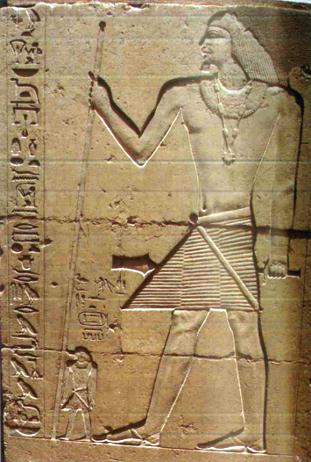
نماذج مختارة 1
مقبرة ني كاو إسيسي
منظر على واجهة المقبرة
منفذ بالنحت الغائر

Slide 5
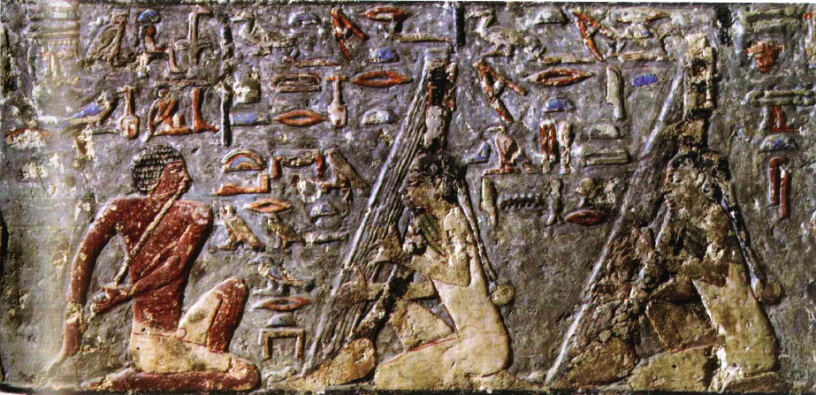
نماذج مختارة 2
مقبرة بيبي عنخ حري إيب - الجدار الشمالي للمقصورة
منفذ بالنحت البارز ومحتفظ بألوانه
يمزج النص بالصورة ويصور مجموعة من الموسيقين

Slide 6
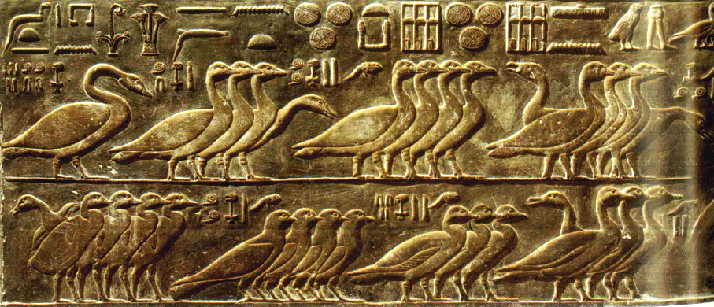
نماذج مختارة 3
مقبرة بتاح حتب – الجدار الشرقي للغرفة الرابعة
منفذ بالنحت البارز ويصور مجموعة من الطيور
تميز بالحركة الواضحة والابتعاد عن الجمود

Slide 7
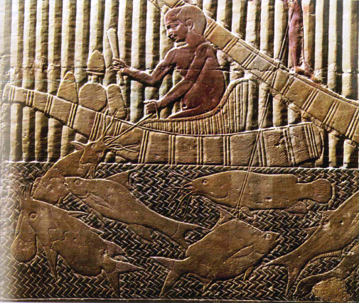
نماذج مختارة 4
مقبرة تاي - الجدار الشمالي من الغرفة السادسة
منفذ بالنحت البارز ويمثل منظر الصيد البحري

Slide 8
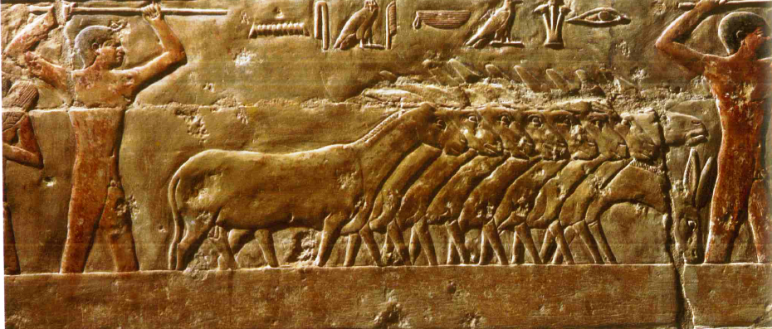
نماذج مختارة 5
مقبرة مري روكا – الجدار الشرقي للغرفة 13
منظر بالنحت البارز ويصور مناظر الرعي

Slide 9
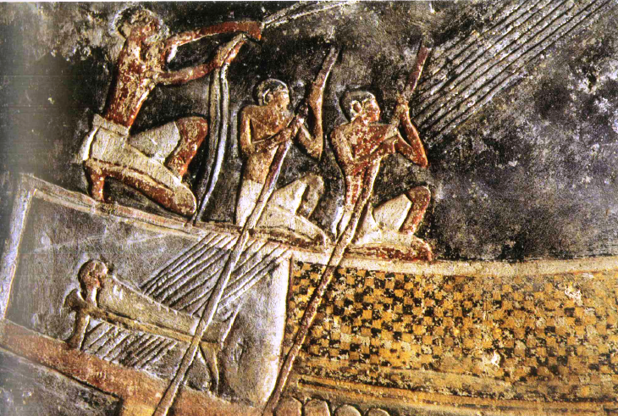
نماذج مختارة 6
مقبرة محو – الجدار الجنوبي للغرفة الثانية
نحت بارز يصور جزء من مناظر الجنازة

